Slide 1
论文第一次汇报

Slide 2
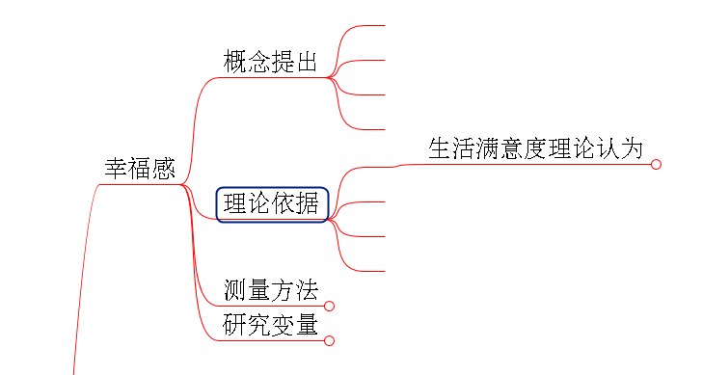
幸福感

Slide 3
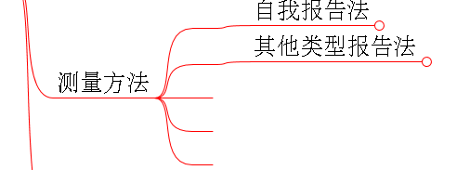

Slide 6
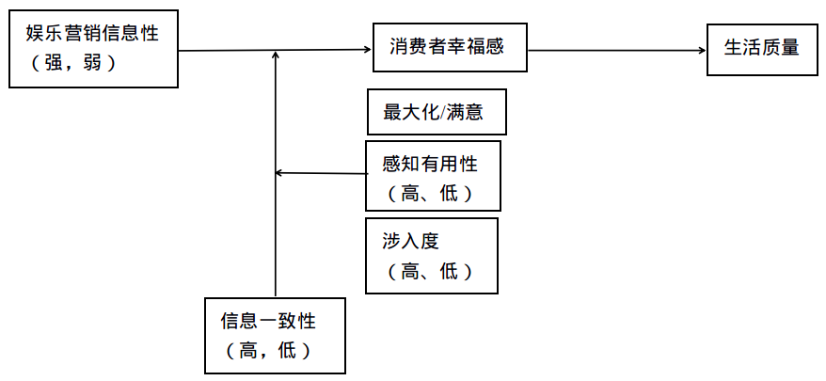
拟研究框架一：娱乐营销信息性对消费者幸福感影响机制研究 --以大众体验营销为例

Slide 7
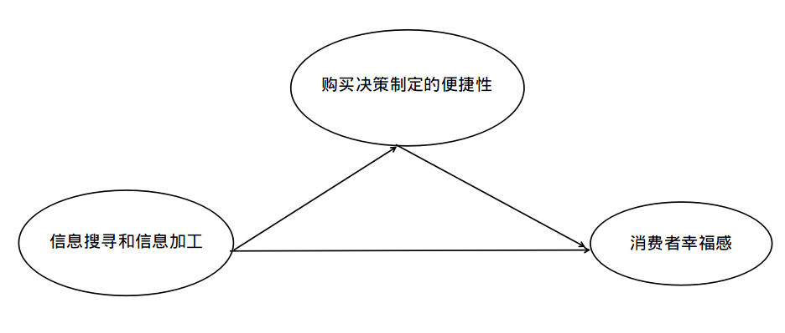
拟路径分析：娱乐营销信息性对消费者幸福感影响机制研究 --以大众体验营销为例

Slide 8
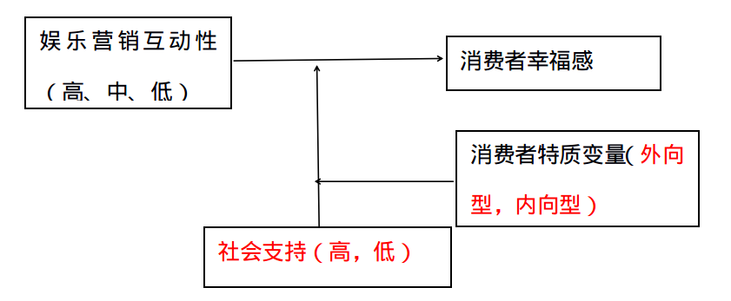
拟研究二：娱乐营销互动性对消费者幸福感影响机制研究 --以大众体验营销为例

